Slide 1
Государственное автономное профессиональное образовательное учреждение Калужский области «Медицинский техникум»
Профессиональный травматизм медицинских работников при оказании помощи ВИЧ-инфицированным пациентам
Выполнила студентка
39 СД
Марина К.

Slide 2
Производственный (профессиональный) травматизм
Производственный (профессиональный) травматизм – это травмы, полученные работниками на производстве и вызванные, как правило, несоблюдением требований охраны труда

Slide 3
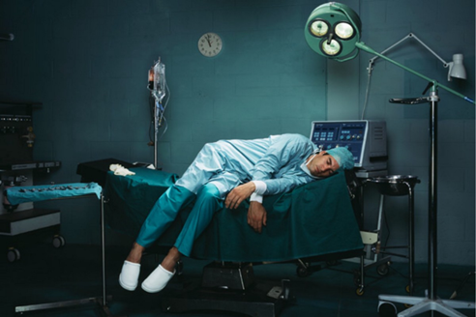
Причины:
Организационные, связанные с недостатками в организации и содержании рабочего места, применением неправильных приемов работы, недостаточный надзор за работой и соблюдением правил техники безопасности, допуск к работе неподготовленных рабочих; плохая организация трудового процесса, отсутствие или неисправность индивидуальных защитных приспособлений.
Санитарно-гигиенические: отсутствие специальной одежды и обуви или их дефекты; неправильное освещение рабочих мест; чрезмерно высокая или низкая температура воздуха в рабочих помещениях; производственная пыль, недостаточная вентиляция, захламленность и загрязненность производственной территории.
Личного характера: заболевание или утомление рабочего; недостаточная квалификация; неудовлетворительные бытовые условия; алкогольное опьянение

Slide 4
Вредные и опасные факторы производственной среды и трудового процесса:
1) биологический фактор (опасность профессионального заражения туберкулезом, гемотрансмиссивными инфекциями, включая гепатиты В, С и ВИЧ-инфекцию, респираторными вирусными инфекциями и т.д.);
2) химический фактор (воздействие вредных и опасных химических веществ);
3) физические факторы (ионизирующие и неионизирующие излучения, аэрозоли преимущественно фиброгенного действия, микроклимат);
4) напряженность и тяжесть трудового процесса (эмоциональные и физические перегрузки, приводящие к развитию патологических процессов)

Slide 5
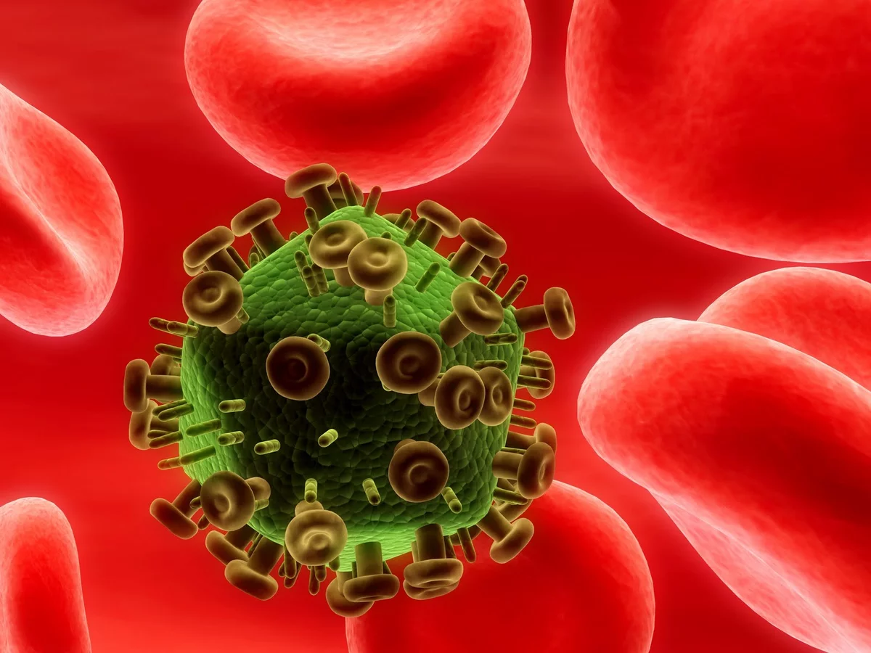
ВИЧ-инфекция
ВИЧ-инфе́кция — медленно прогрессирующее заболевание, вызываемое вирусом иммунодефицита человека. Вирус поражает клетки иммунной системы, , в результате чего работа иммунной системы угнетается, развивается СПИД, организм больного теряет возможность защищаться от инфекций и опухолей, возникают оппортунистические заболевания, которые не характерны для людей с нормальным иммунным статусом
Пути передачи:
Незащищённый половой контакт
Парентерально
Трансплацентарно
Симптомы:
Боль, увеличение шейных лимфоузлов, могут проявиться разные высыпания. Позднее – усталость и утомляемость, частые простудные заболевания, снижение веса, расстройства стула

Slide 6
Факторы риска заражения
- ВИЧ-статус пациента и стадию заболевания ;
- прием пациентом антиретровирусной терапии;
- наличие у пациента устойчивых к лечению штаммов ВИЧ;
- степень контаминации заразным материалом инструмента;
- травмы полым инструментом, где может быть большее количество зараженного материала, риск заражения повышается;
-степень нарушения целостности кожных покровов и слизистых оболочек при травмировании медработника;
- своевременная обработка раневой поверхности;
- своевременное проведение медработнику химиопрофилактики заражения ВИЧ антиретровирусными препаратами.

Slide 7

Алгоритм действия медицинских работников при аварийных ситуациях
1. В случае пореза или укола - немедленно снять перчатки, вымыть руки с мылом под проточной водой, обработать руки 70% спиртом, смазать ранку 5% спиртовым раствором йода.
2. При попадании крови или других биологических жидкостей на кожные покровы это место обработать 70% спиртом, обмыть водой с мылом и повторно обработать 70% спиртом.
3. При попадании крови и других биологических жидкостей пациента на слизистую глаз, носа и рта:
- ротовую полость промыть большим количеством воды и прополоскать 70% раствором этилового спирта,
- слизистую оболочку носа и глаз обильно промыть водой (не тереть).
4. При попадании биологических жидкостей пациента на халат, одежду снять рабочую одежду и погрузить в дезинфицирующий раствор или в бикс (бак) для автоклавирования.
5. Сообщать о каждом аварийном случае руководителю подразделения, его заместителю или вышестоящему руководителю.
6. Если травма привела к временной нетрудоспособности медицинского работника - необходимо составить акт о несчастном случае на производстве и зарегистрировать обстоятельства аварийной ситуации в «Журнале регистрации несчастных случаев на производстве».
7. Если в результате травмы медицинский работник не нуждается в выдаче листа нетрудоспособности, то факт и обстоятельства травмы фиксируются в «Журнале учета аварийных ситуаций».
8. В течении 72 часов принять антиретровирусные препараты
9. Сдать тест на ВИЧ

Slide 8
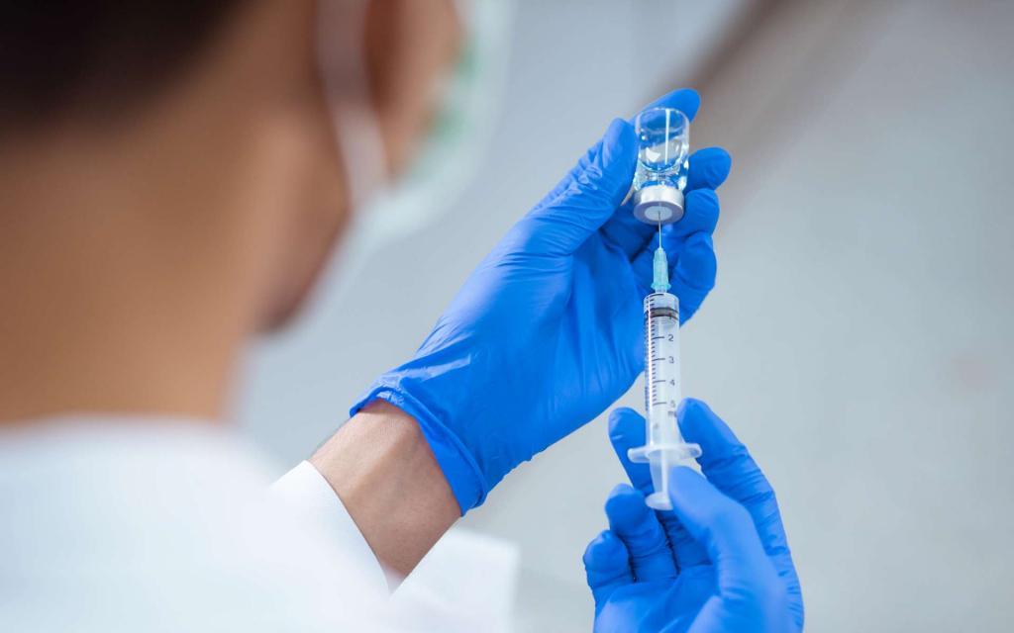
Профилактика профессионального заражения ВИЧ-инфекцией
1. При оказании медицинской помощи каждый пациент должен рассматриваться как потенциально инфицированный ВИЧ.
2. Во время выполнения манипуляций, предполагающих контакт с биологическими жидкостями, медицинский работник обязан использовать индивидуальные средства защиты .
3. Подразделения хирургического профиля, в том числе приемные отделения, процедурные кабинеты и др., должны иметь аварийные аптечки.
4. Все медицинские манипуляции необходимо производить в медицинских перчатках . Перчатки надевают на тщательно вымытые руки.
5. Медицинские работники, имеющие на руках поражения кожи на время заболевания отстраняются от работы с пациентами, проведения манипуляций и контакта с предметами для ухода. При необходимости выполнения работы все повреждения (порезы, травмы) тщательно заклеивают лейкопластырем и надевают перчатки.

Slide 9
6. Снятые перчатки повторно не используются. После снятия перчаток проводится гигиеническая обработка рук.
7. Для мытья инструментов необходимо использовать прочные технические перчатки.
8. Инструмент перед мойкой предварительно дезенфицируется
9. При выполнении медицинских манипуляций, во время которых может произойти разбрызгивание крови и других биологических жидкостей, персонал должен быть одет в одноразовые фартуки. Слизистые глаз, носа защищаются специальными экранами, при их отсутствии используются очки.
10. Выполнение всех инъекций должно осуществляться только в процедурном кабинете, за исключением манипуляций у лежачих больных и больных, находящихся в отделении реанимации.
11. Необходимо соблюдать правила обращения с иглами и острыми предметами

Slide 10

Тест по ВИЧ
1. Возбудителями СПИДа являются вирусы семьи:
А. флавивирусов Б. Ретровирусов С. пикорнавирусы
2. Источником инфекции СПИДа являются:
А. ВИЧ-инфицированный на стадии бессимптомного носительства
Б. Больной в стадии пре-СПИД
В. ВИЧ-инфицированный на стадии генерализованной лимфаденопатии
Г. Все ответы верны
3.Методы лабораторного подтверждения диагноза ВИЧ / СПИДа
А. бактериологический Б. серологический С. Биологическая проба
Д. Иммунологический Е. Все перечисленные
4. В каких биологических жидкостях ВИЧ больше всего?
A. в крови Б. сперме С. Слюне Д. потовых выделениях
5. Как передается ВИЧ?(выберите верные)
A. контактно-бытовым путём
Б. при половом контакте
В. парентеральным путем
Г. трансплацентарно
Д.при родах
Ответы
1.Б 2.В 3.Б
4.А, Б 5.Б, В, Г, Д

Slide 11
Спасибо за внимание

Slide 12
источники
http://xn----7sbbahcmgafaski8a2afibqaixke4dxd.xn--p1ai/publ/okhrana_truda/profilaktika_professionalnogo_zarazhenija_medicinskikh_rabotnikov_vich_infekciej/9-1-0-701
http://xn----7sbbahcmgafaski8a2afibqaixke4dxd.xn--p1ai/publ/okhrana_truda/uslovija_truda_i_zdorove_medicinskikh_rabotnikov/9-1-0-700
https://ru.wikipedia.org/wiki/%D0%92%D0%98%D0%A7-%D0%B8%D0%BD%D1%84%D0%B5%D0%BA%D1%86%D0%B8%D1%8F
https://www.medicina.ru/patsientam/zabolevanija/vich/
http://testdoc.ru/medicina/test-s-otvetami-na-temu-spid-i-vich.html

